Slide 1

TRƯỜNG TIỂU HỌC ĐOÀN NGHIÊN
Kính chào quý thầy cô giáo về dự giờ . Chúc sức khoẻ và hạnh phúc !
MÔN: Toán
Bài: PHÉP CỘNG SỐ CÓ HAI CHỮ SỐ VỚI SỐ CÓ HAI CHỮ SỐ
LỚP: 1A
GV: HỒ THỊ CHÍN
Năm học: 2023-2024

Slide 2

Thứ hai ngày 11 tháng 3 năm 2024
Toán:
Khởi động

Slide 3

Tiết 1:

Slide 4

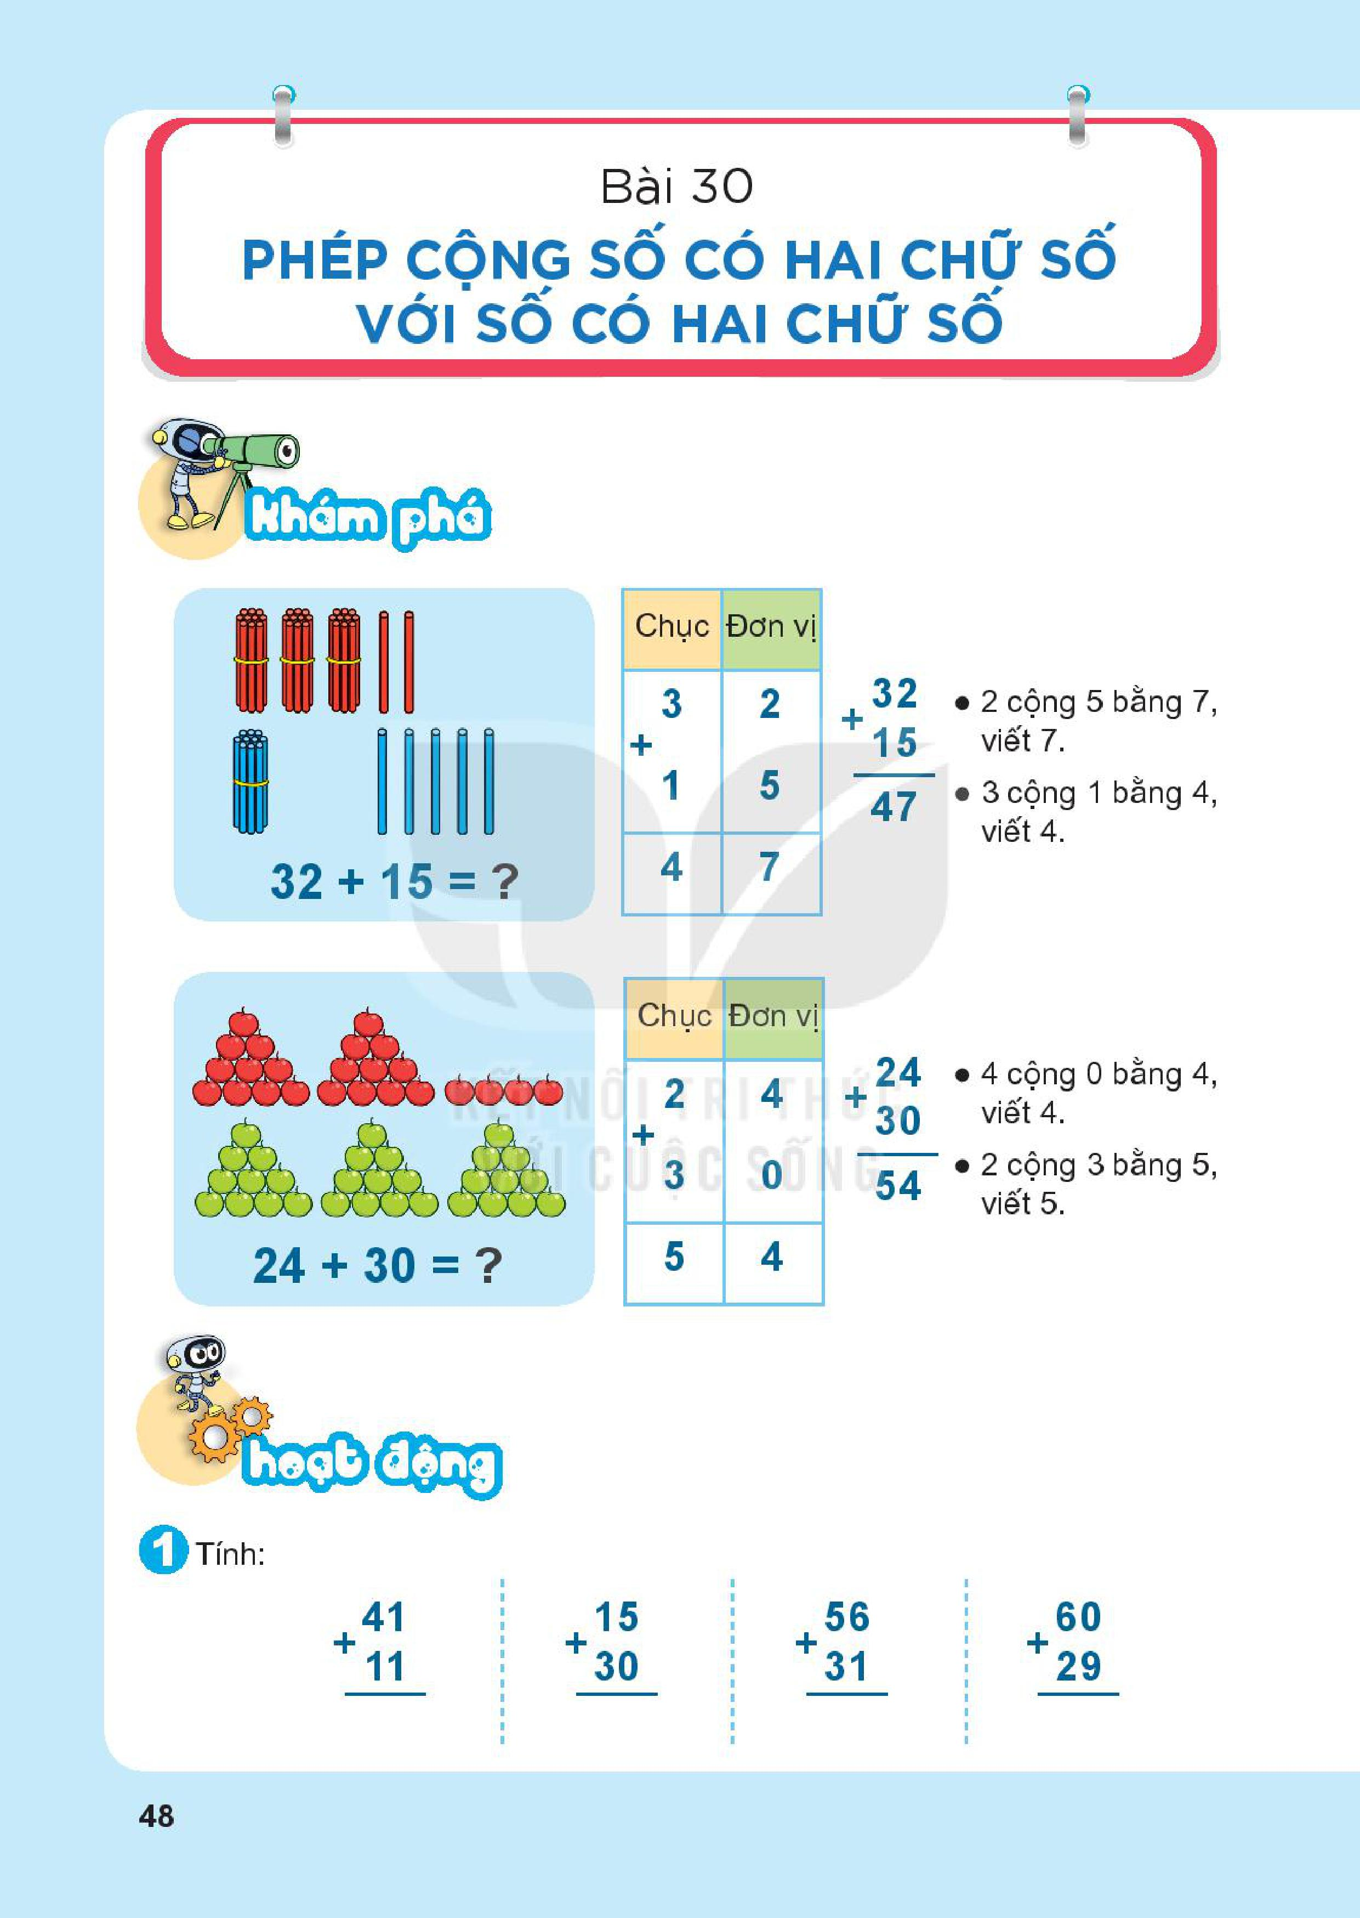
3
2
32
+
+
- 2 cộng 5 bằng 7, viết 7.
1
5
15
4
7
4
7
-3 cộng 1 bằng 4, viết 4.

Slide 5
2
4
24
+
+
- 4 cộng 0 bằng 4, viết 4.
3
0
30
4
5
4
5
- 2 cộng 3 bằng 5, viết 5.

Slide 6
4
8
7
9
5
2
5
8

Slide 7
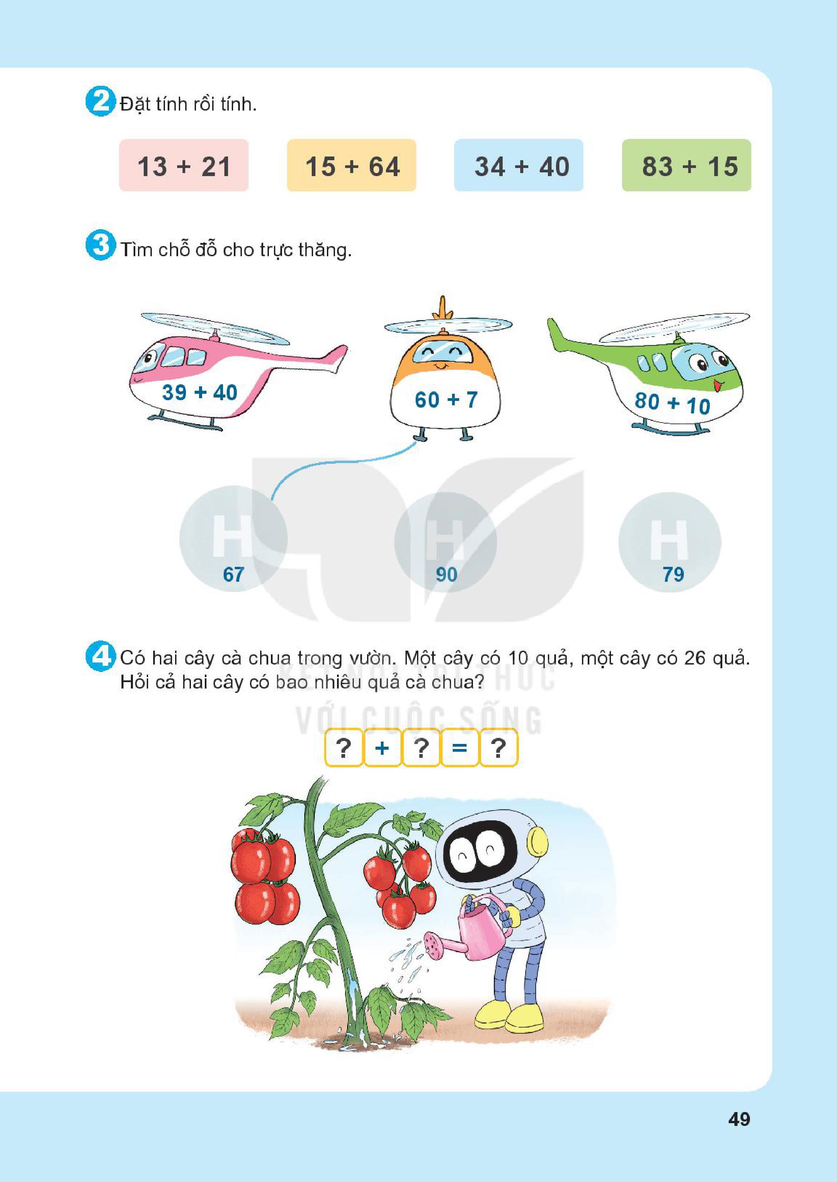
13
15
34
83
+
+
+
+
21
64
40
15
4
8
3
4
9
9
7
7

Slide 8
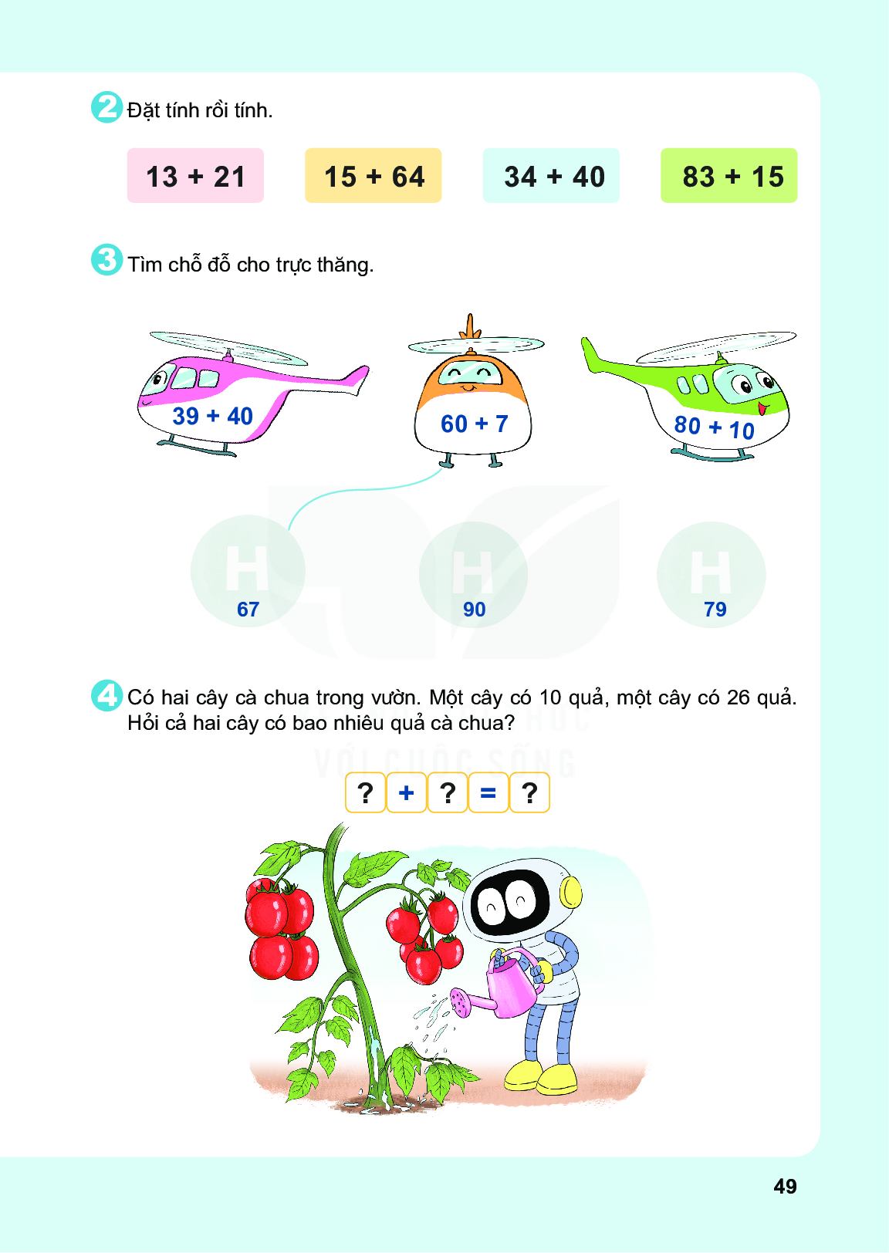

Slide 9
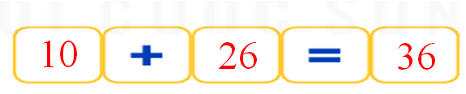

Slide 10
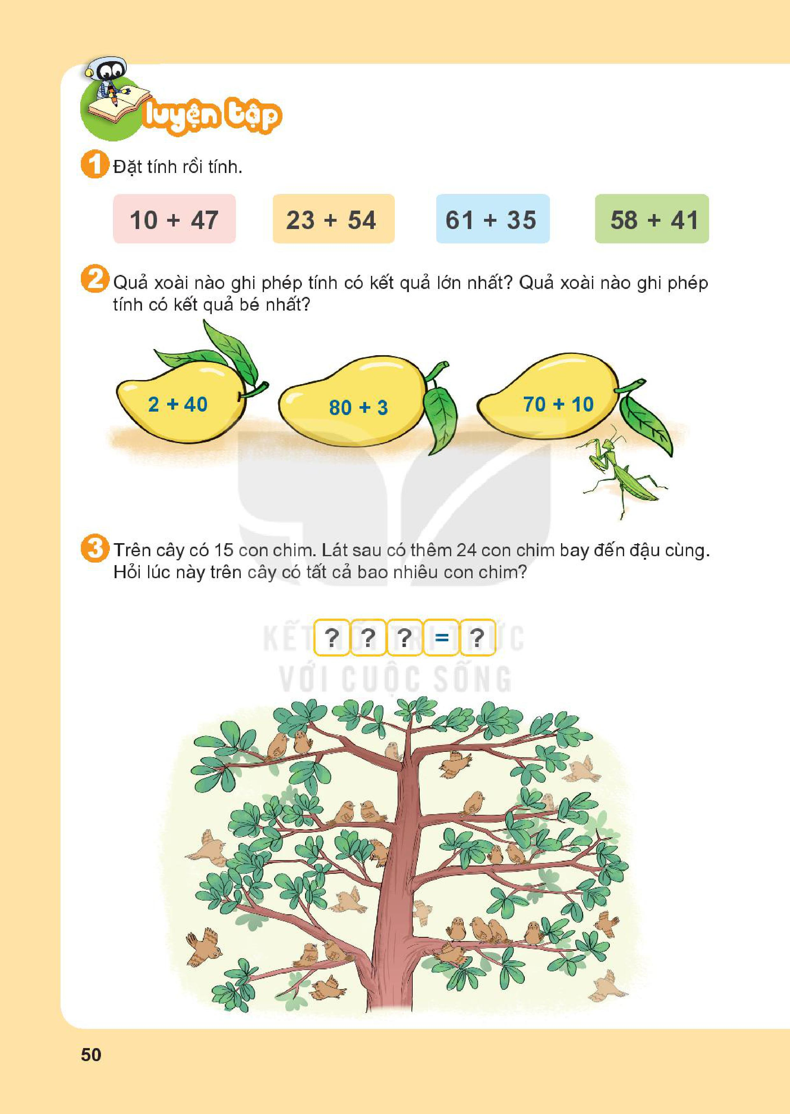
10
23
61
58
+
+
+
+
47
54
35
41
6
7
9
9
7
7
9
5

Slide 11
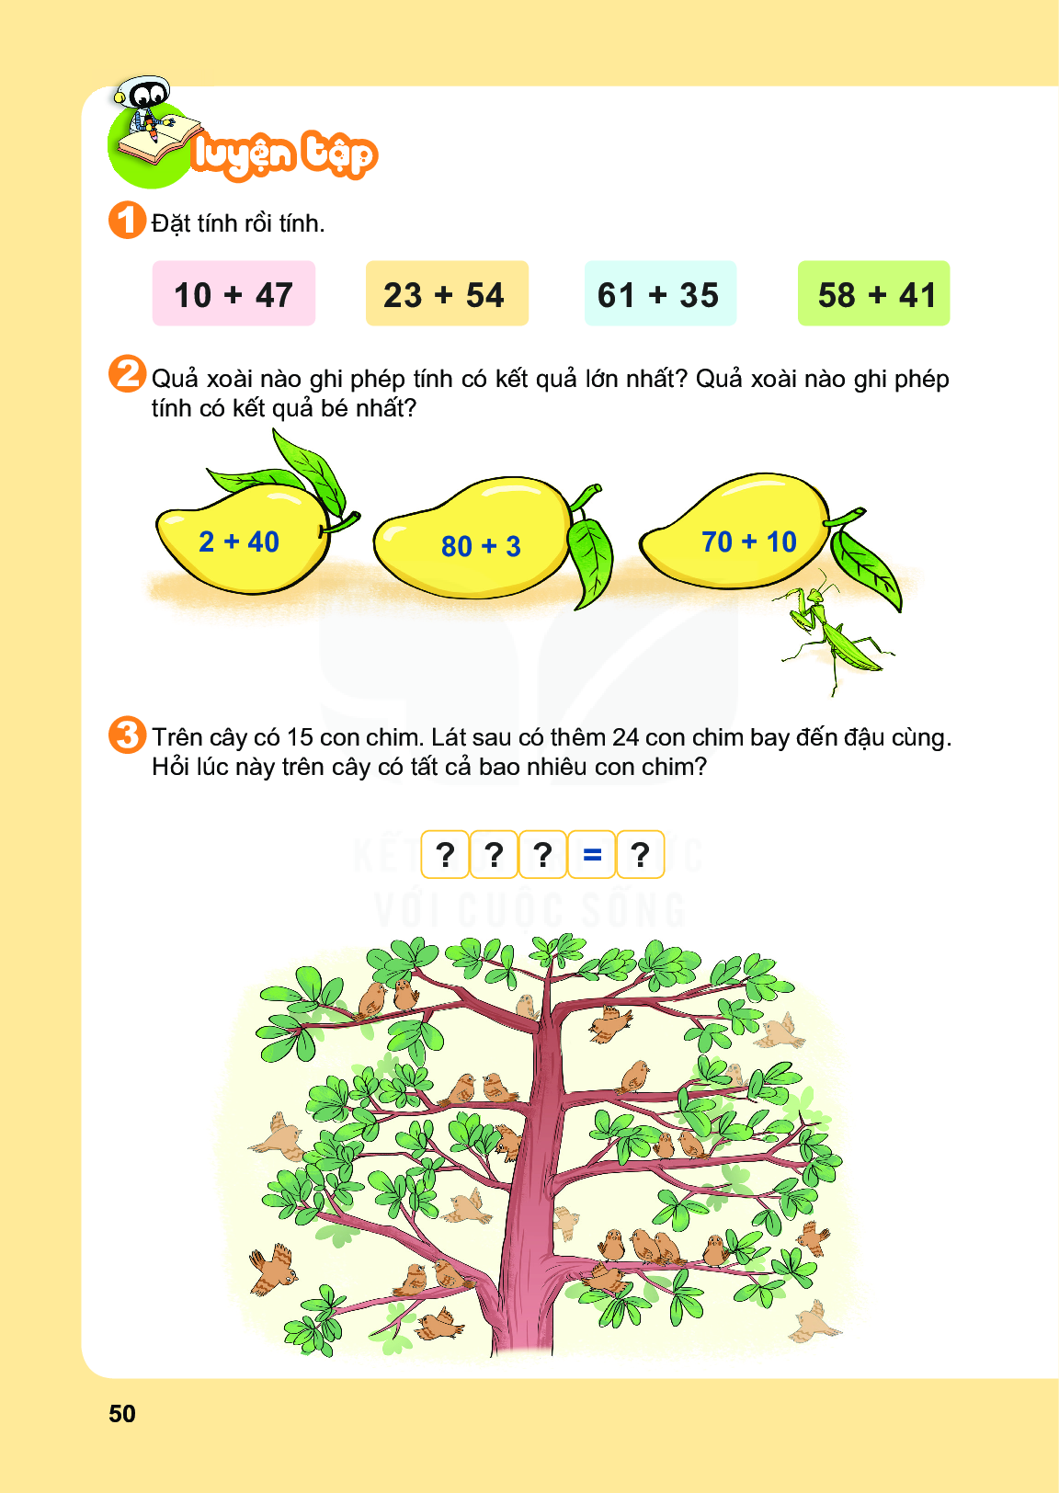
- Quả xoài nào ghi phép tính có kết quả lớn nhất :
80 + 3
- Quả xoài nào ghi phép tính có kết quả bé nhất:
2 + 40
42
83
80
Q123

Slide 12
15
+
24
39

Slide 13
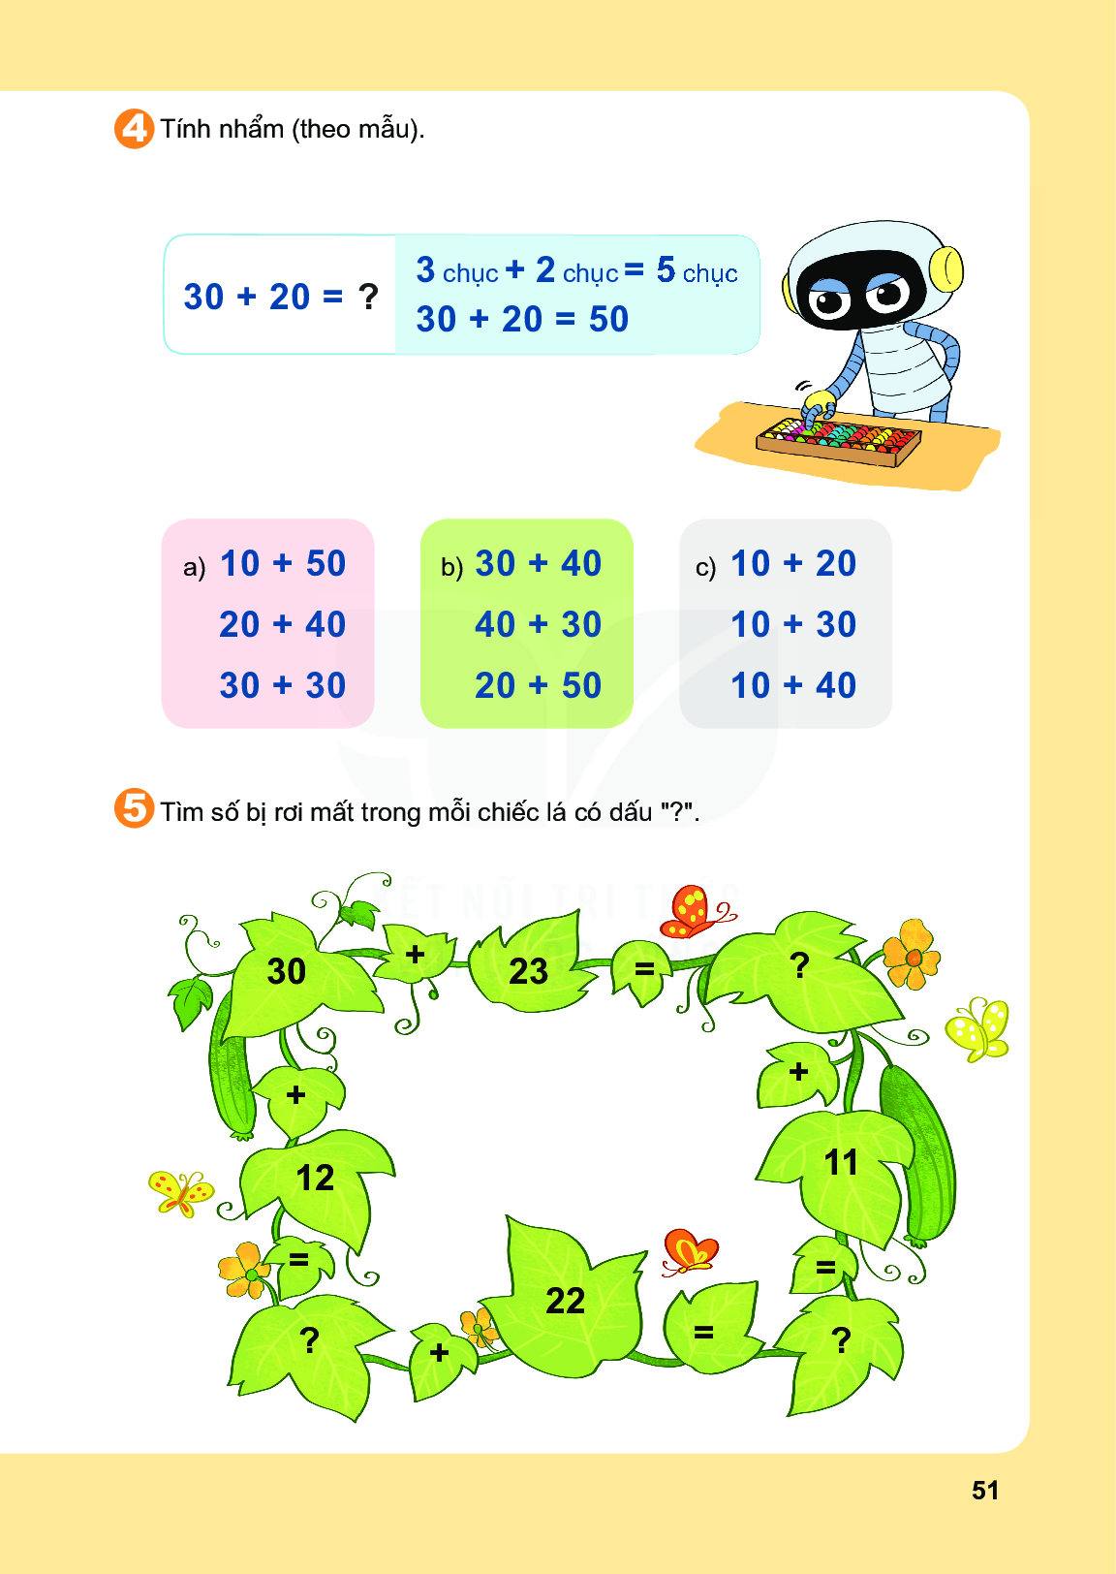
= 60
= 60
= 60
= 70
= 70
= 70
= 30
= 40
= 50

Slide 14
53
42
64

Slide 15
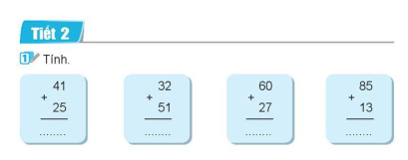
3
8
7
6
8
6
8
9

Slide 16
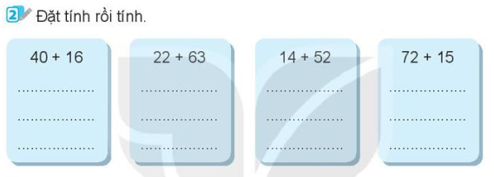
40
22
14
72
+
+
+
+
16
63
52
15
6
5
7
6
8
5
6
8

Slide 17
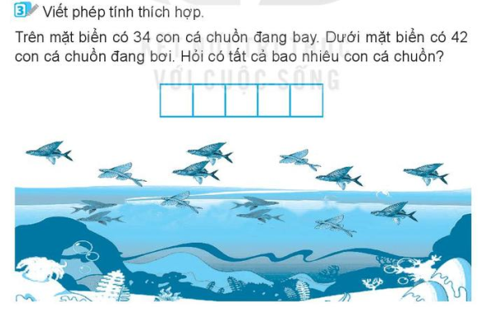
34
+
42
=
76

Slide 18
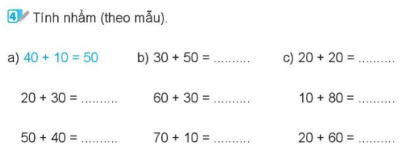
80
40
50
90
90
90
80
80

Slide 19
